Slide 1

МИНИСТЕРСТВО ОБРАЗОВАНИЯ И НАУКИ РОССИЙСКОЙ ФЕДЕРАЦИИ
ФЕДЕРАЛЬНОЕ ГОСУДАРСТВЕННОЕ БЮДЖЕТНОЕ ОБРАЗОВАТЕЛЬНОЕ
УЧРЕЖДЕНИЕ ВЫСШЕГО ОБРАЗОВАНИЯ
«РОСТОВСКИЙ ГОСУДАРСТВЕННЫЙ ЭКОНОМИЧЕСКИЙ УНИВЕРСИТЕТ (РИНХ)»
ЮРИДИЧЕСКИЙ ФАКУЛЬТЕТ
КАФЕДРА СУДЕБНОЙ ЭКСПЕРТИЗЫ И КРИМИНАЛИСТИКИ
ИНФОРМАЦИОННЫЙ МАТЕРИАЛ
«Об организации молекулярно-генетических исследований при массовом поступлении неопознанных погибших»

Slide 2
Концептуальная схема организации процесса ДНК-идентификации при массовом поступлении неопознанных тел
Состав родственных групп
Прямая
ДНК-идентификация
Степень
деградации образцов
Хорошая сохранность ДНК
Типирование яДНК,
система CoDIS
Низкий LR
Анализ
дополнительных
локусов яДНК
Высокий LR
Экспертное
заключение
Высокодеградированная ДНК
Сиквенс-анализ мтДНК
по локусам HV1 и HV2
Высокий LR
Экспертное
заключение
Низкий LR
Анализ
Дополнительных
Локусов мтДНК
Непрямая
ДНК-идентификация

Slide 3
Алгоритм непрямой ДНК-идентификации
исходя из состава родственных групп
Полная родственная группа
Мать+отец
Супруг(а)+ребенок
Анализ
ядерной ДНК
Неполная родственная группа
Матрилинейные
родственники
Анализ
ядерной ДНК
Анализ
митохондриальной ДНК
Патрилинейные
родственники
Анализ
ядерной ДНК
Анализ
Y-хромосомы

Slide 4
Характеристика сравнительного материала, поступившего в ДНК-депозитарий 124 ЦЛМКИ МО РФ в период 1998-2003 гг.
Классификация родственных групп | Состав родственных групп | Кол-во | %
Полная | Мать-отец, Супруг(а)-ребенок | 495 | 53,5
Неполная | Родственники по материнской линии | 363 | 39,2
Неполная | Родственники по отцовской линии | 41 | 4,4
Неполная | Дети | 27 | 2,9
ВСЕГО |  | 926 | 100

Slide 5
Характеристика сравнительного материала на неопознанных заложников, погибших в городе Беслане
Классификация родственных групп | Состав родственных групп | Кол-во | %
Полная | Мать-отец, Супруг-ребенок | 26 | 22,2
Неполная | Родственники по материнской линии | 72 | 61,5
Неполная | Родственники по отцовской линии | 19 | 16,3
ВСЕГО |  | 117 | 100

Slide 6

Этапы ДНК-идентификации личности
Изъятие биологических образцов с места происшествия или доставка из депозитария
Пробоподготовка
Выделение ДНК
Количественная оценка ДНК
Постановка энзиматической амплификации
Типирование ДНК
Разделение и детекция ПЦР-продуктов (локусы яДНК), секвенирование мтДНК
Определение генотипов: яДНК и митотипов: мтДНК
Генетический анализ
Формирование баз данных генотипов и митотипов
Оформление акта экспертизы
Сравнительный анализ генетических маркеров

Slide 7
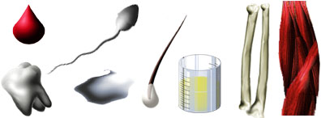
Биологический материал для ДНК-анализа
Ногти
Кости
Зубы
Мягкие ткани
Кровь
Кожа
Букальный эпителий
Волосы

Slide 8
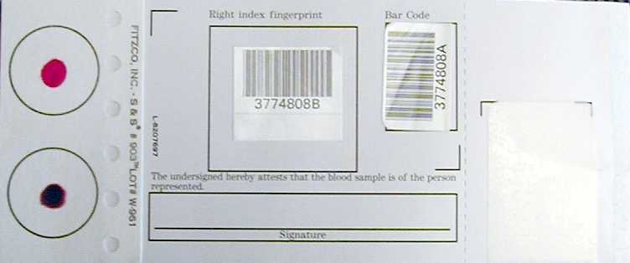
Забор биологического материала от предполагаемых родственников погибших

Slide 9

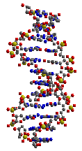
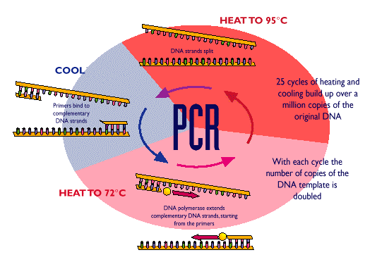
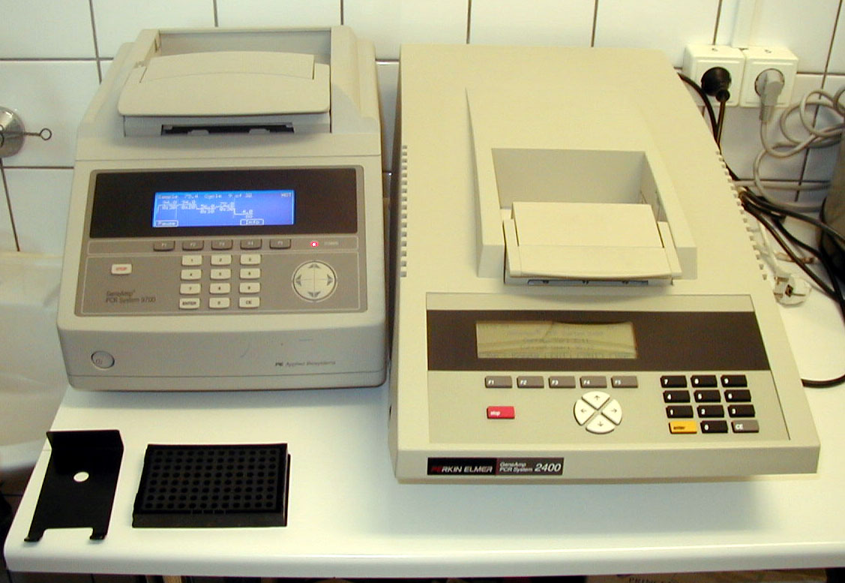
Типирование ДНК
ПОЛИМЕРАЗНАЯ ЦЕПНАЯ РЕАКЦИЯ

Slide 10
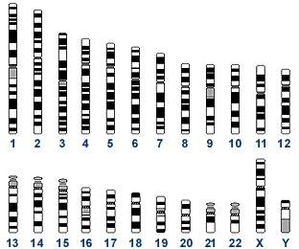
13 CODIS (Combined DNA Index System) STR-локусы
TPOX
D3S1358
TH01
D8S1179
D5S818
VWA
FGA
D7S820
CSF1PO
AMEL
D13S317
D16S539
D18S51
D21S11
AMEL

Slide 11
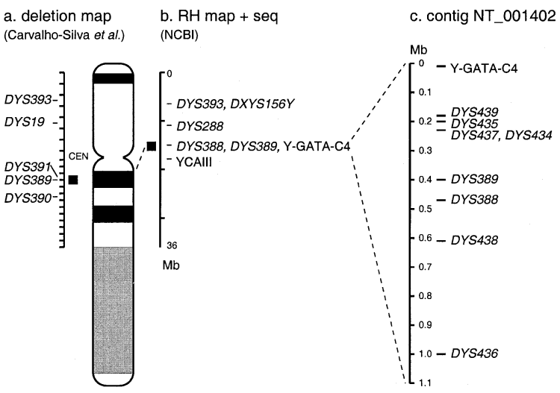
Структура Y хромосомы
Генетические вариации в различных местах по всей Y-хромосоме составляют Y-гаплотип

Slide 12
Автоматизация процесса ДНК-идентификации в условиях массового поступления неопознанных тел
Генетические данные неопознанных тел
Генетические данные родственных групп
N
М
N - объем выборки
в Базе Данных данных неопознанных тел
М - объем выборки
в Базе Данных родственных групп
ОБЛАСТЬ СОВПАДЕНИЙ ГЕНЕТИЧЕСКИХ ПРИЗНАКОВ
Полный анализ при сравнении генетических признаков занимает N x M времени (при N = 50 и М = 100 требуется произвести 5000 сравнений).
Для проведения подобного рода операций требуется специализированное программное обеспечение, позволяющее проводить автоматический поиск совпадений.

Slide 13

Блок-схема программы DNAdacto
Ввод и просмотр исходных данных
(профили яДНК, номер тела, дата, ФИО родственника и т.д.)
Формирование базы данных генотипов
Режимы работы
Идентификация неопознанного тела по заданной родственной группе
Поиск родственной группы по заданному номеру неопознанного тела
Вычисление коэффициентов правдоподобия гипотез вероятного кровного родства (LR)
формирование результатов идентификации в виде списков с рассчитанными коэффициентами правдоподобия для вероятностной экспертной оценки

Slide 14
Словесные формулировки коэффициента правдоподобия (LR)
Значение коэффициента правдоподобия (LR) | Словесная формулировка | Вероятностная оценка (%)
до 10 | Слабо подтверждает гипотезу о кровном родстве | до 90,91
10 - 100 | Подтверждает гипотезу о кровном родстве | 90,91 – 99,01
100 - 1000 | Строго подтверждает гипотезу о кровном родстве | 99,01 -99,90
более 1000 | кровное родство практически доказано | более 99,90

Slide 15
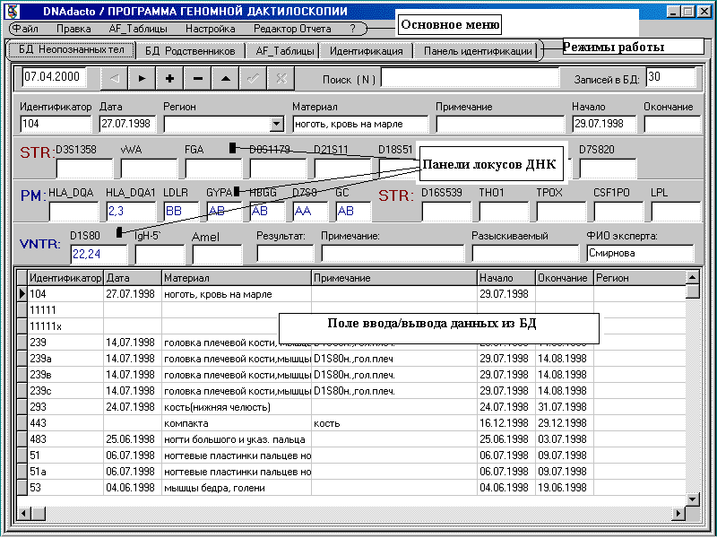
Основное окно программы DNAdacto

Slide 16

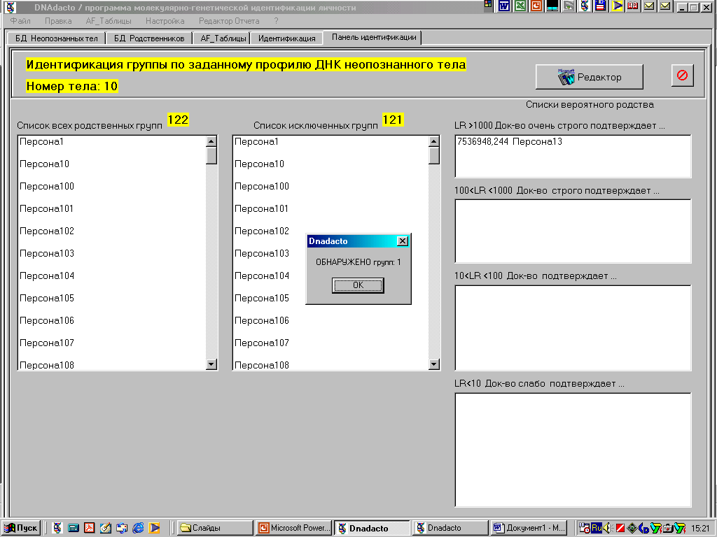
Идентификация тел

Slide 17
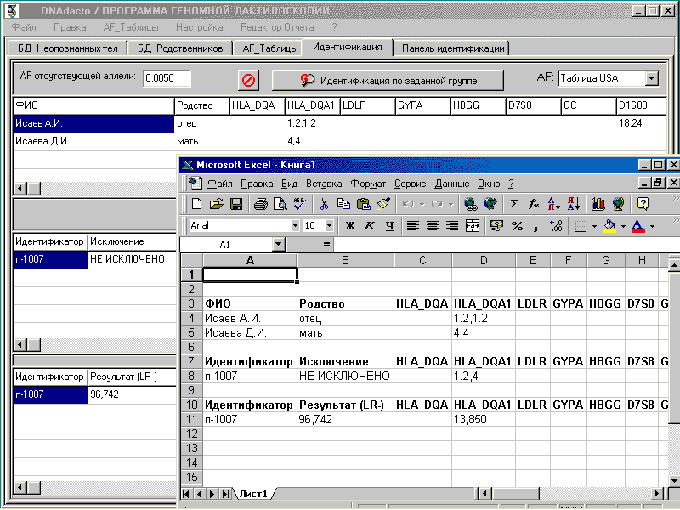
Экспорт данных в MS Excel

Slide 18

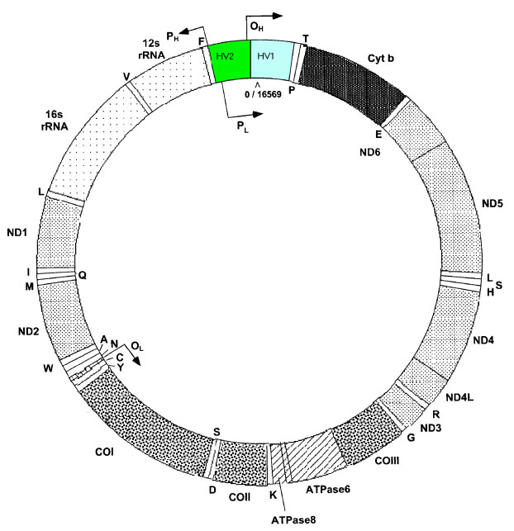
ГЕНЕТИЧЕСКИЙ АНАЛИЗ ПО МАТРИЛИНЕЙНЫМ РОДСТВЕННИКАМ
HV1
HV2
Гипервариабельные сегменты

Slide 19
Преимущества идентификации по мтДНК
Наличие родственников только
по материнской линии
Когда известны только непрямые
родственники
Сильная деградация образцов
Образцы с малым содержанием
ДНК (стержни волос)

Slide 20

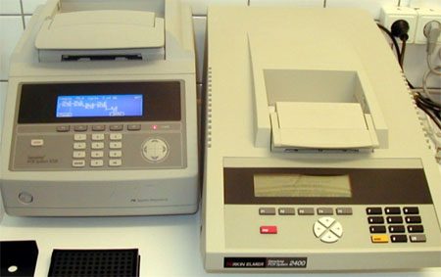
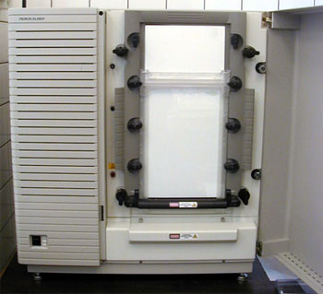
Основные этапы анализа мтДНК
Типирование ДНК с помощью полимеразной цепной реакции (ПЦР)
Идентификация продуктов ПЦР
Экспорт нуклеотидной последовательности в текстовый файл
...cgggagctcсccatgcatttggtattttcgtctggggggtatgcacgcgatagcattgcgagacgctggagccggagcaccctatgtcgcagcacgcgatacacgcgat...

Slide 21
Процедура мтДНК-идентификации
HV1 и HV2 профили
уникальны
идентичны
Не требуется
требуется
Анализ структурных генов

Slide 22
Оптимизация баз данных митотипов для решения задач непрямой
ДНК-идентификации личности

Slide 23
Увеличение надежности результатов мтДНК-идентификации при работе с объединенной базой европейских митотипов
База данных | Объем базы данных | Количество человек с уникальными митотипами | Вероятность случайного совпадения митотипов | Частота уникальных митотипов, P | Оценка надежности мтДНК-идентификации в случае уникальных митотипов, LR=1/P
Россия | 221 | 161 | 0,68% | 4,5*E-3 | 221
Объединенная | 2260 | 1165 | 0,36% | 4,4*E-4 | 2260

Slide 24
Блок-схема программы mDNAbase
Ввод и просмотр исходных данных
(последовательность мтДНК, номер тела, дата, ФИО родственника и т.д.)
Сравнение всех введенных последовательностей с референтной (Андерсона)
Формирование базы данных митотипов
Автоматический перекрестный анализ баз данных
Сканирование базы данных неопознанных тел
Сканирование базы данных родственников
формирование результатов идентификации в виде экспертных оценочных списков с результатами идентифицированных последовательностей нуклеотидов мтДНК

Slide 25

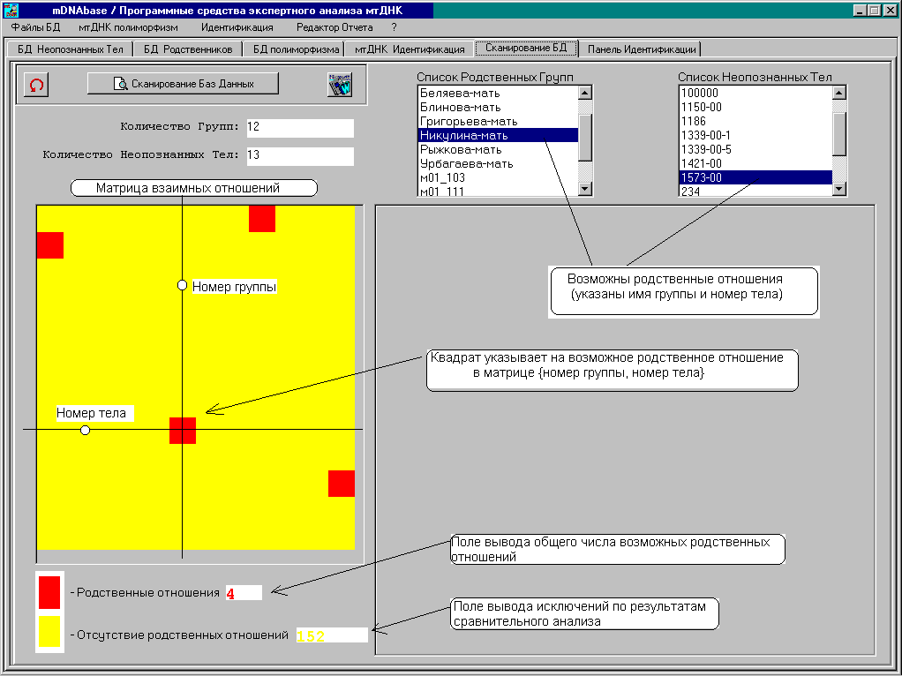
Сканирование баз данных мтДНК

Slide 26
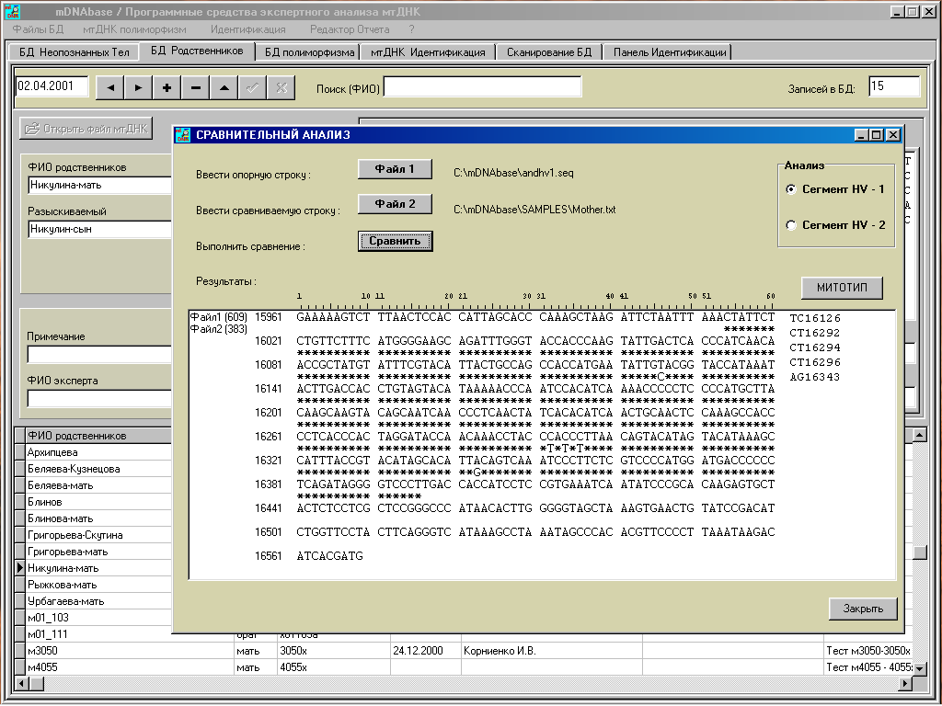
Сравнительный анализ мтДНК

Slide 27
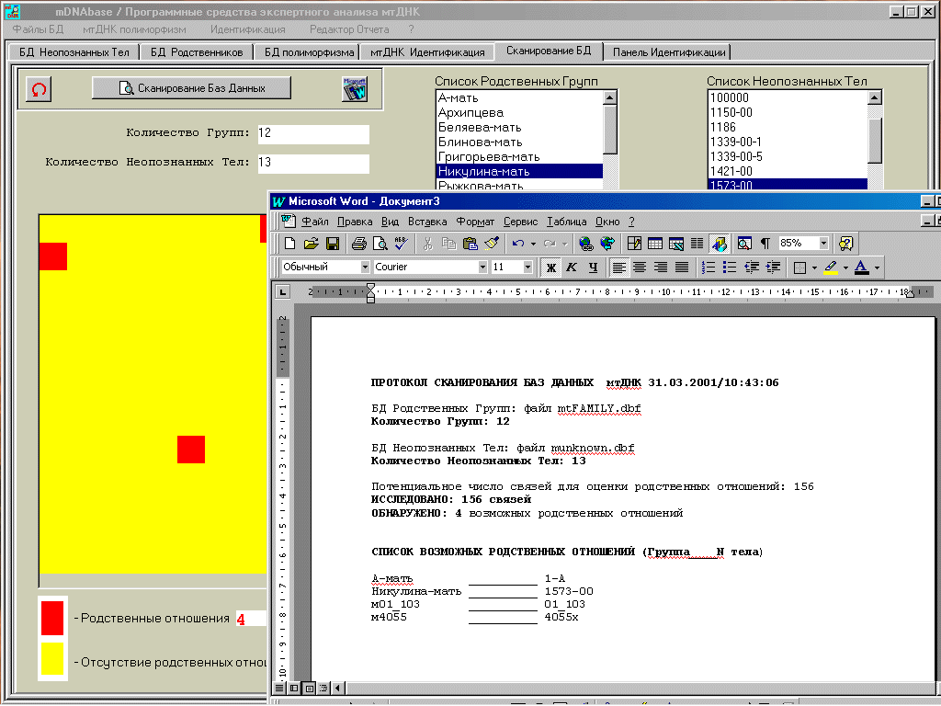
Экспорт результатов в MS Word

Slide 28
Комплексный анализ ядерных и митохондриальных ДНК-маркеров при непрямой идентификации личности

Slide 29
Опыт Чечни и Беслана
Организация сбора, транспортировки и хранения биологического материала для ДНК-анализа.
Организация работы с учетом базы данных сравнительного материала.
Единая информационная программная система, как основа автоматизации процесса ДНК-идентификации личности.
Формирование выводов.

